Slide 1


ПОРТФОЛІО
Бобришової Анастасії Салюллівни

Slide 2
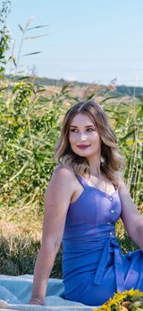
ЗАГАЛЬНІ ВІДОМОСТІ
ОСВІТА: Вища.
СПЕЦІАЛЬНІСТЬ:Логопед. Спеціальний психолог закладів дошкільної освіти.
ПЕДАГОГІЧНИЙ СТАЖ РОБОТИ: 11 років.
КАТЕГОРІЯ: Спеціаліст 2 категорії.

Slide 3
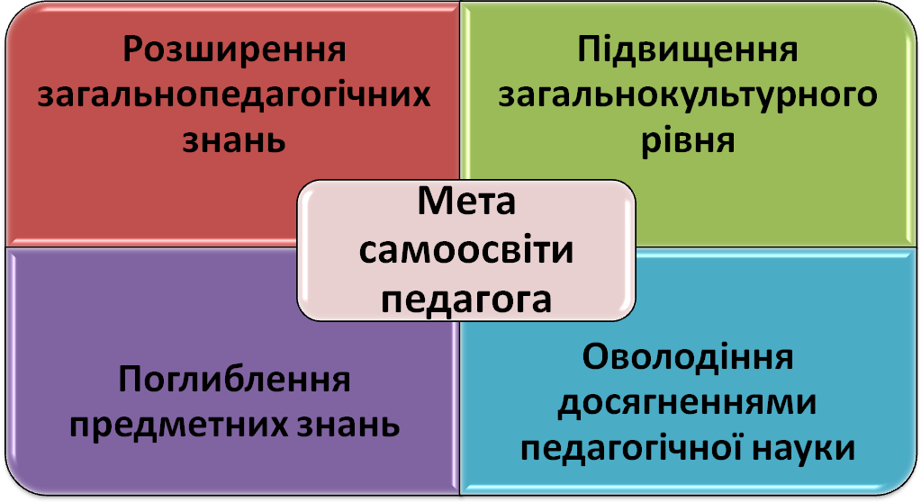
САМООСВІТА

Slide 4

ДИТИНА-ЦЕ СОНЦЕ!
Дитина – це сонце, навколо якого мають обертатися всі засоби навчання. Учитель повинен створювати лиш атмосферу, в якій дитина має можливість висловлюватись.
Ш. Амонашвілі

Slide 5
ТВОРЧЕ КРЕДО:
Навчаючи інших, вчитись самій.
В житті все робити з любов’ю.
За кожний мій вчинок, щоб діти могли
Згадати мене добрим словом.
ЖИТТЄВЕ КРЕДО:
«Любити життя і цінувати кожну його хвилинку".
КРЕДО
ПЕДАГОГІЧНЕ КРЕДО: «Хочеш змінити світ ,почни із своїх уроків!».

Slide 6

МЕТА МОЄЇ РОБОТИ
«Головне-навчити дітей самостійності»
Моє бажання, щоб дітям було цікаво, зрозуміло, корисно, знадобилося у житті.
Ставлю мету створити ситуацію успіху для кожної дитини.
Мрію про атмосферу доброзичливості на уроці, яка необхідна для продуктивної праці.
Хочу зацікавити, здивувати, відчути успіх, віру в свої сили, створити гарний настрій,навчити дітей цінувати і любити життя, природу, свою Батьківщину.

Slide 7
МОЇ ПЕДАГОГІЧНІ ЦІЛІ
Створити оптимальні умови для розвитку дитини.
Сприяти самореалізації кожної особистості.
Стати для дітей другом, відкрити багатство їх душ.

Slide 8
ОСВІТА-НАЙПОТУЖНІША ЗБРОЯ, АБИ ЗМІНИТИ СВІТ!
Нельсон Манделла

Slide 9

Тема над якою працюю:
«Виховання патріотизму, національної духовності, любові до рідного краю».

Slide 10
Виховати патріота- означає наповнити повсякденне життя підлітка благородними почуттями, які забарвлювали б усе, що людина в цьому віці пізнає і робить.
(В. О. Сухомлинський. Народження громадянина.)

Slide 11
Найголовнішою проблемою в усі часи і для всіх народів була і залишається проблема виховання.
Дитина народжується як чистий аркуш паперу. Минає час, і на ньому з’являються рядки - думки, почуття, риси характеру та вчинки, а іноді – помилки й недоліки.

Slide 12
АКТУАЛЬНІСТЬ ТЕМИ НАЦІОНАЛЬНО - ПАТРІОТИЧНОГО ВИХОВАННЯ УЧНЯ
Враховуючи сучасну суспільно-політичну ситуацію, що склалася в Україні, усе більшої актуальності набуває виховання в молодого покоління почуття патріотизму, відданості загальнодержавній справі зміцнення країни, активної громадянської позиції тощо. Тому, в першу чергу, саме навчальний заклад має стати для кожної дитини осередком становлення громадянина-патріота України, готового самовіддано розбудовувати країну як суверенну, незалежну, демократичну, правову, соціальну державу, сприяти єднанню українського народу та встановленню громадянського миру й злагоди в суспільстві.

Slide 13
Толерантне ставлення до представників інших національностей, до ровесників, батьків, інших людей.
ЗАВДАННЯ НАЦІОНАЛЬНО-ПАТРІОТИЧНОГО ВИХОВАННЯ
Формування поваги до Конституції України, державної символіки;
Формування любові до рідного краю;
Формування духовно – моральних взаємин;
Виховання любові, поваги до своїх національних особливостей;
Формування любові до культурного спадку свого народу;
Виховання гордості за свій народ, шанування героїв України;

Slide 14

Мета роботи з національно-патріотичного виховання
Формування та розвиток в учнів високої патріотичної свідомості, почуття вірності своїй Вітчизні, прагнення до виконання свого громадського обов'язку.
Виховання патріотичних якостей особистості відповідно до моделі «Громадянина – патріота України».

Slide 15

ФОРМИ РОБОТИ
Колективні творчі вправи
Сюжетно-рольові ігри
Інсценізація
Виставки
Свята
Дискусії
Години спілкування
Вікторини
Уроки мужності, години пам'яті
Бесіди
Усні журнали
Конкурси

Slide 16

1
Любить і поважає рідну мову, має культуру думки.
Модель
“Громадянин –
патріот України”
2
Любить свою Батьківщину та народ.
Дотримується духовних, правових,
загальнолюдських законів.
3
4
Має бажання до поглиблення та розширення знань про традиції та культуру свого народу.
5
Прагне до діяльності, яка принесе користь Батьківщині.

Slide 17
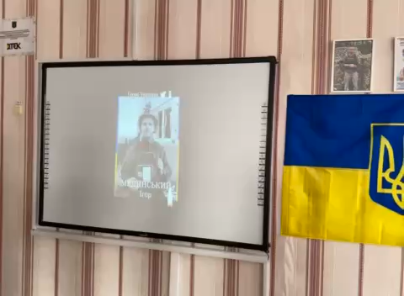
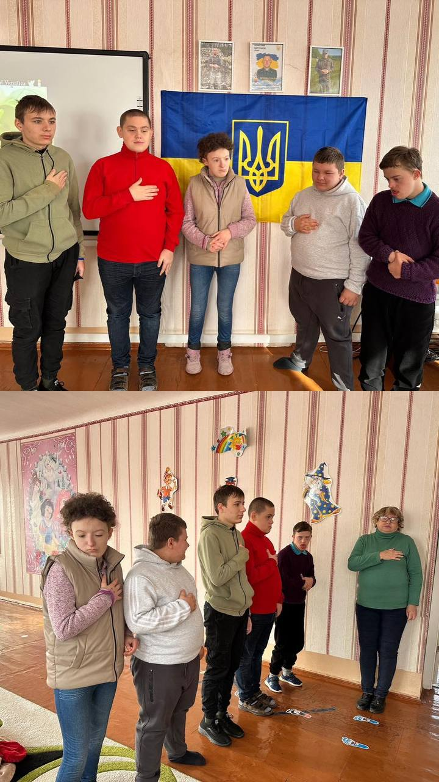

Slide 18
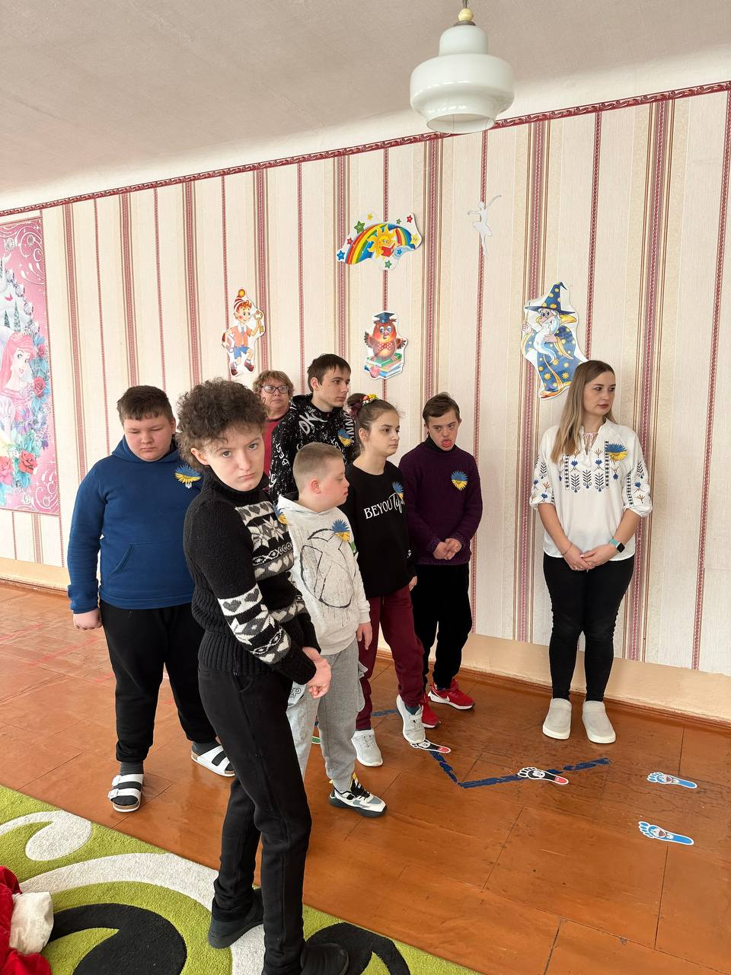
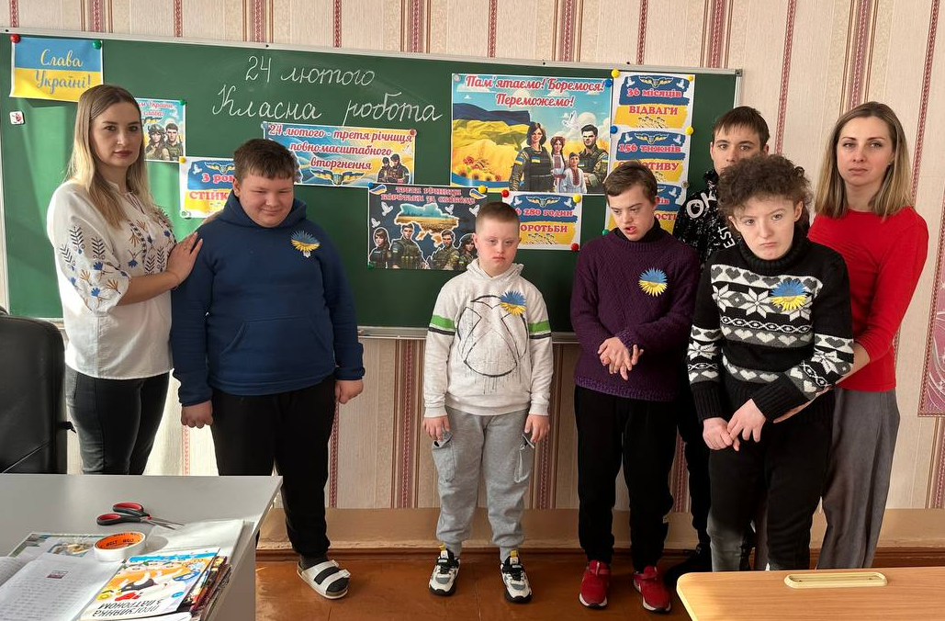

Slide 19
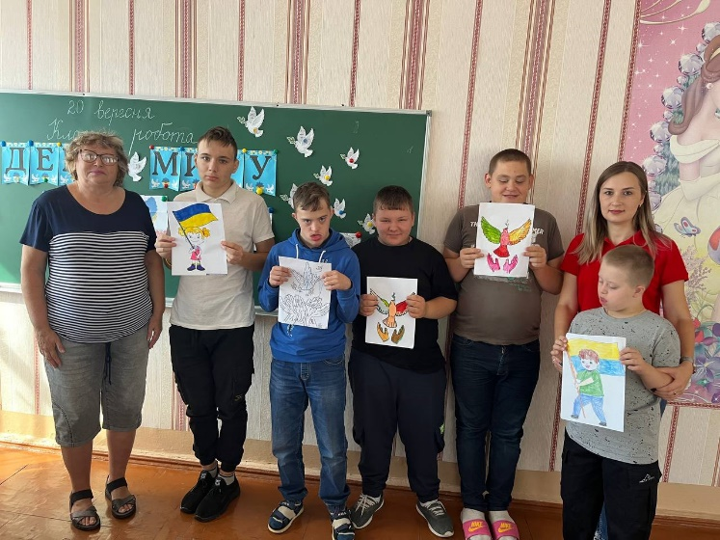
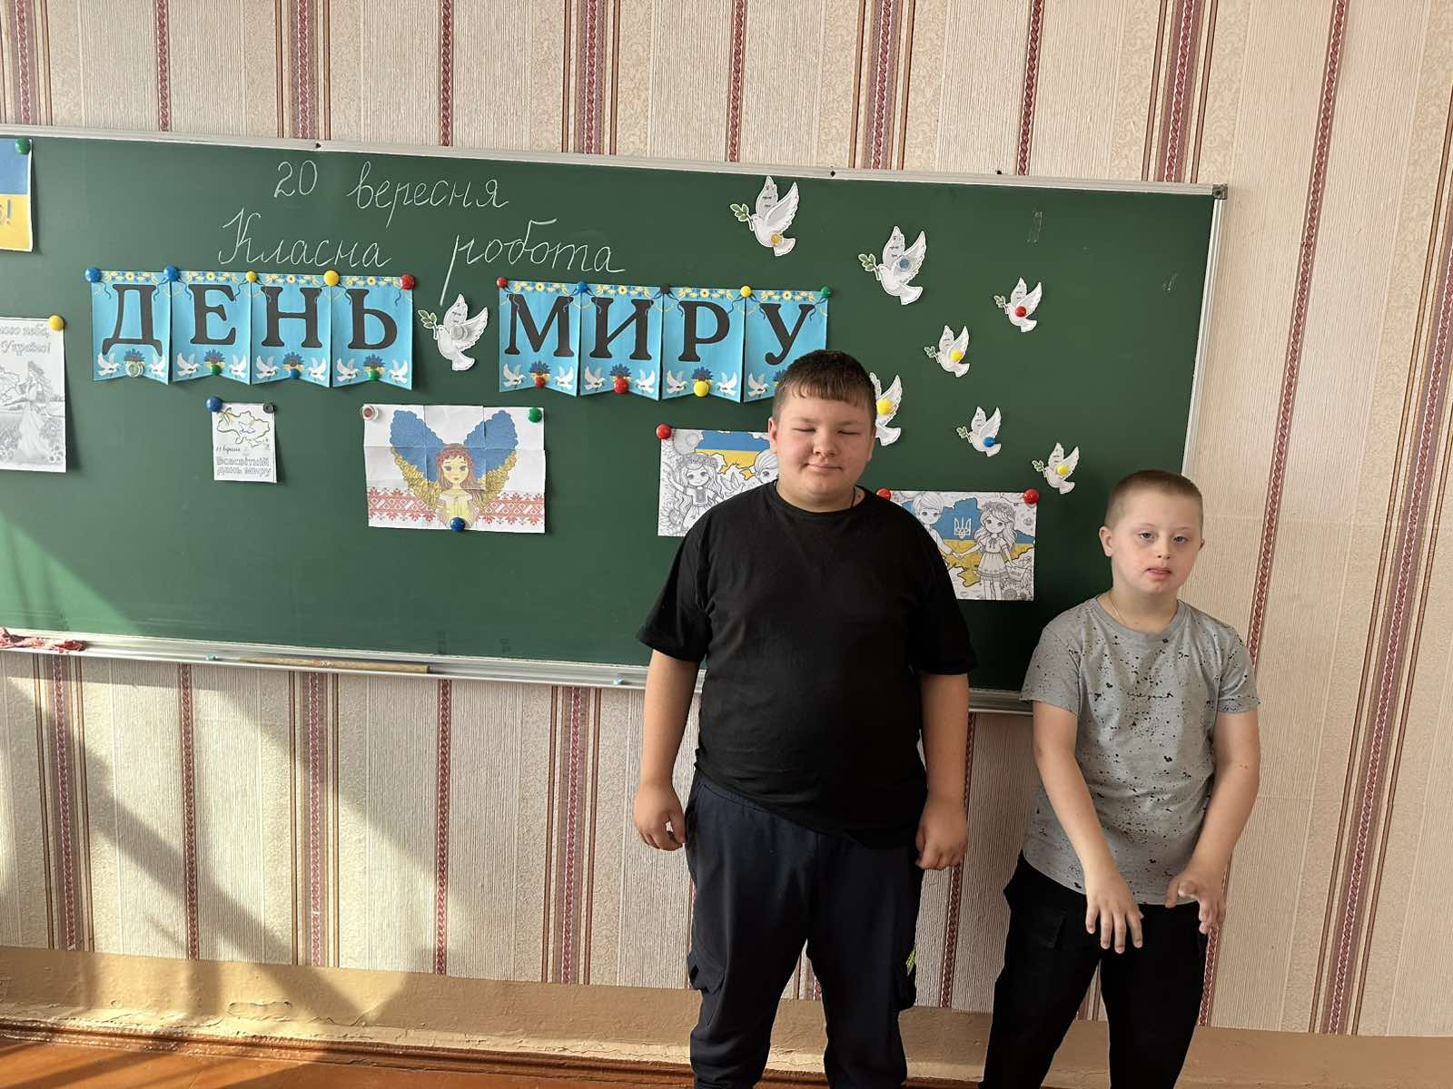
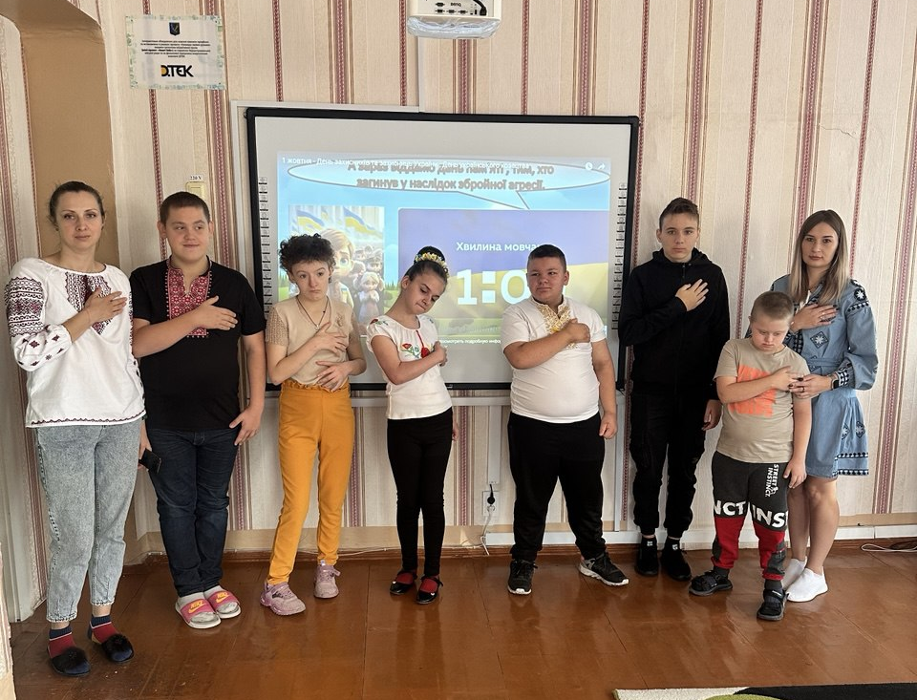
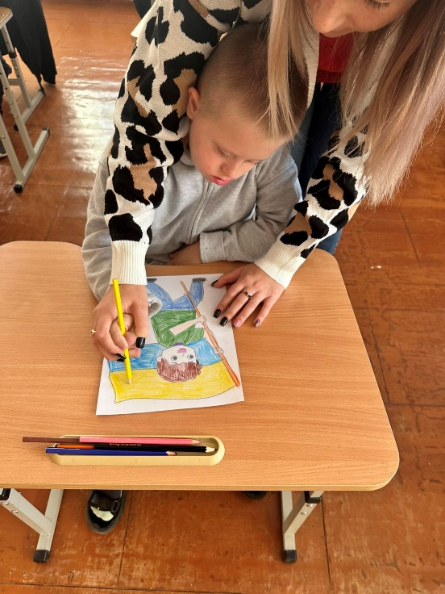
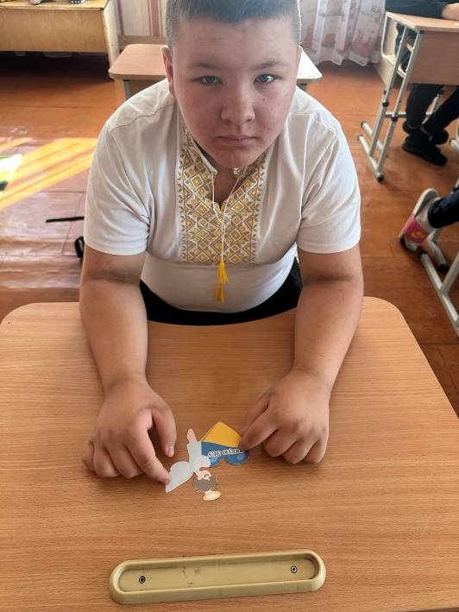
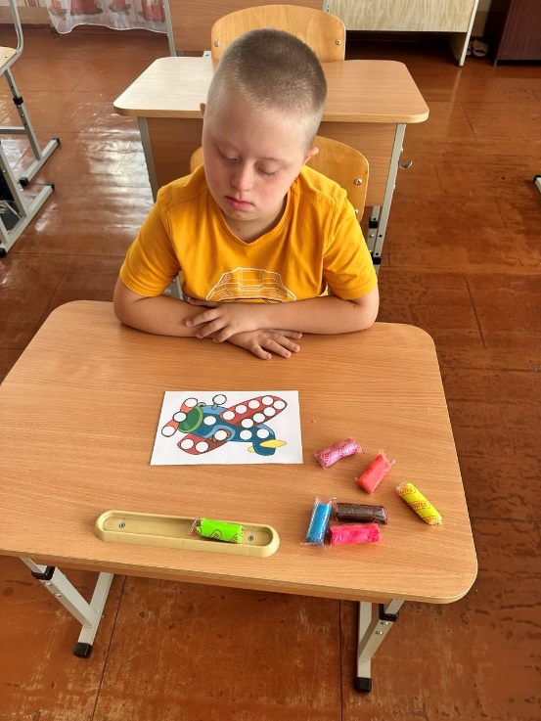
НАШІ БУДНІ І СВЯТА

Slide 20
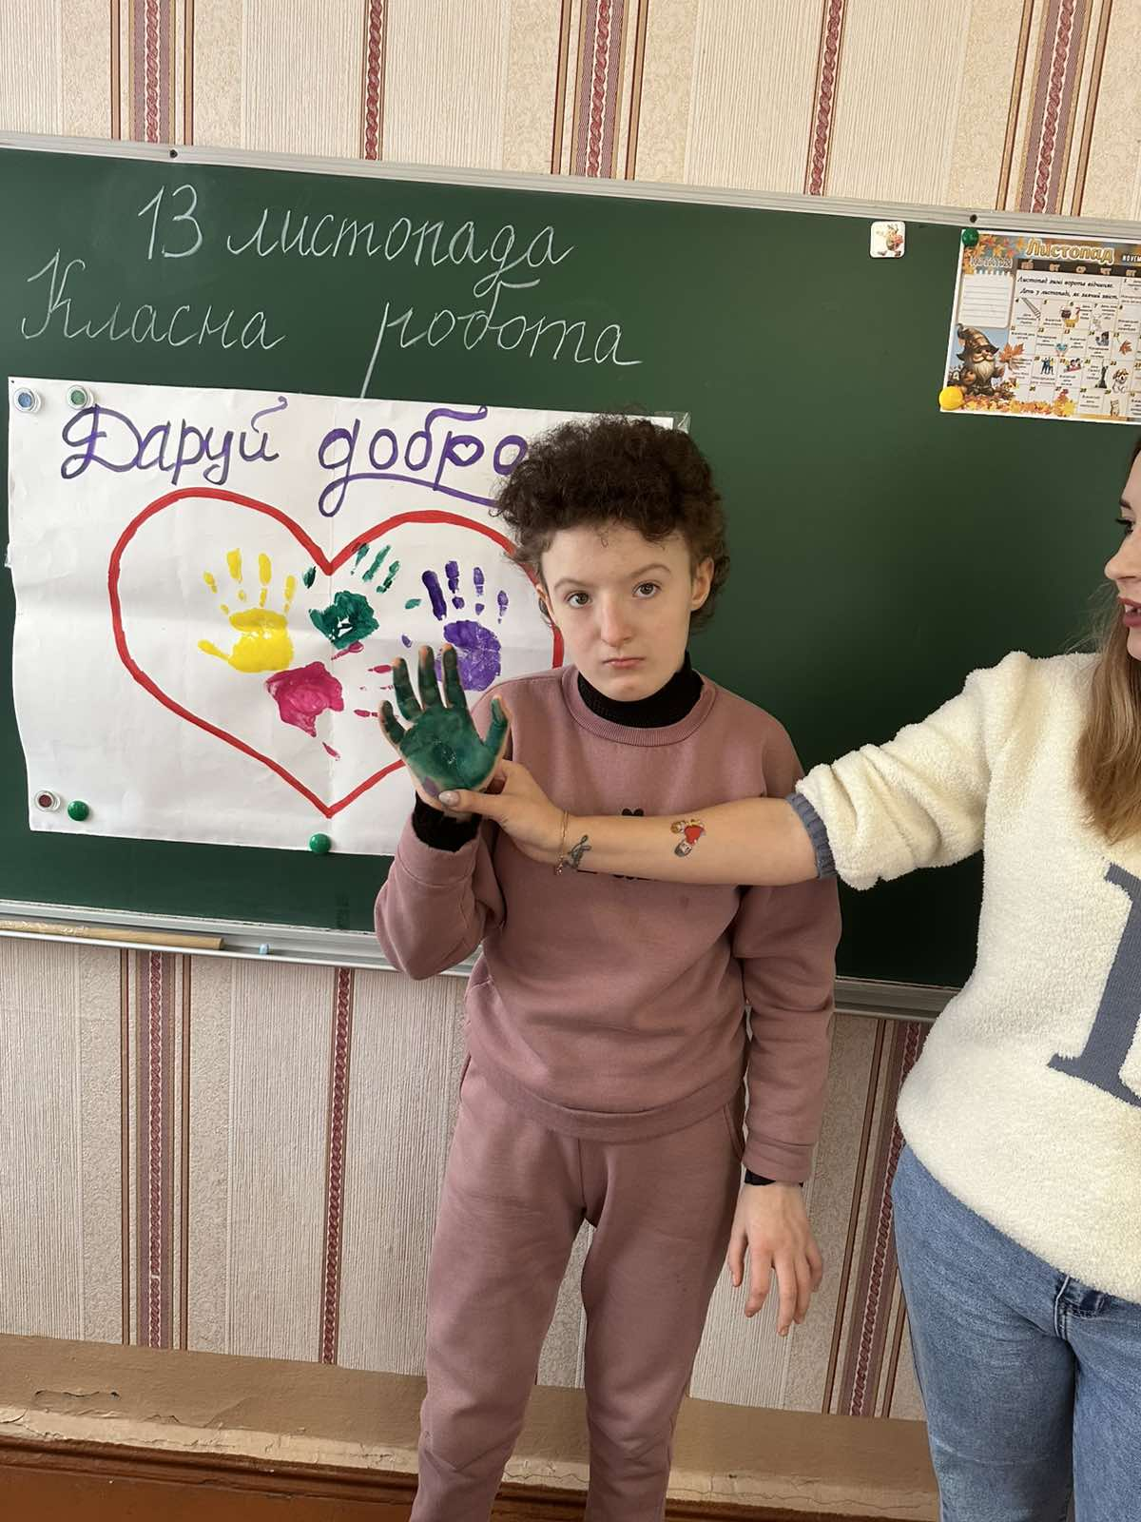
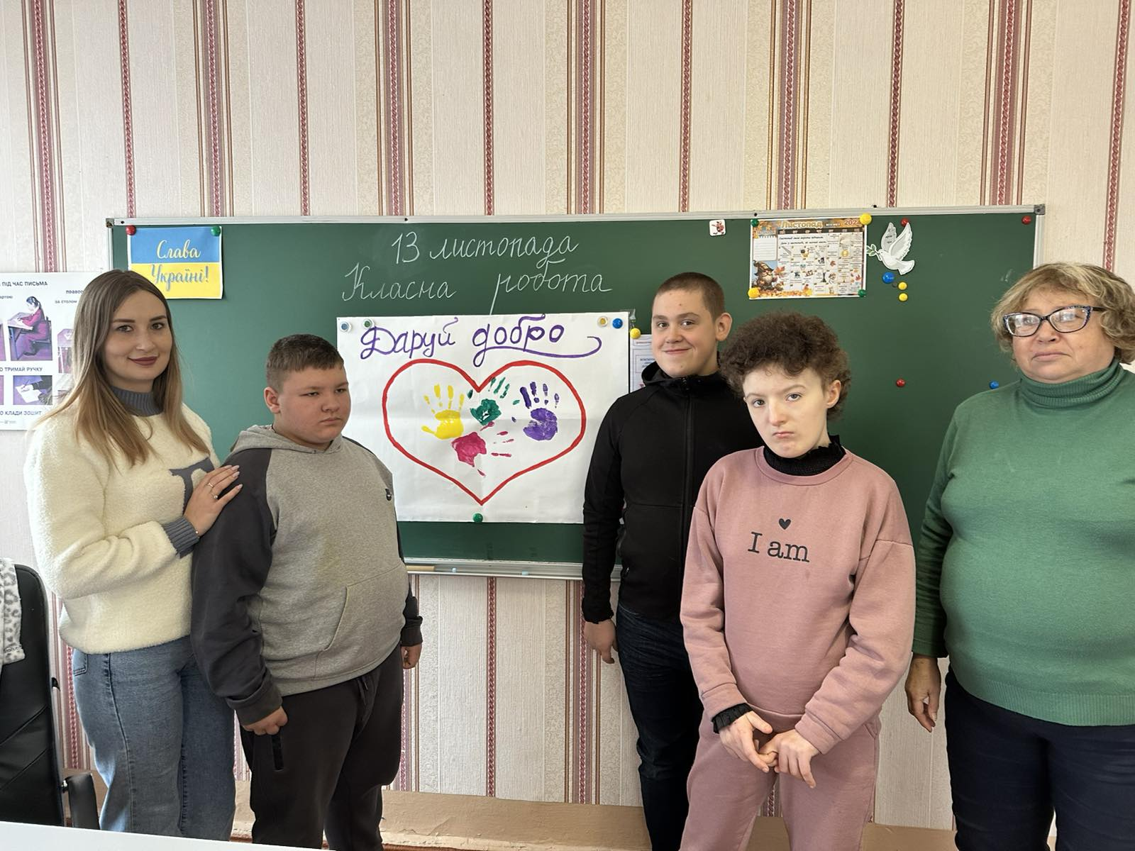
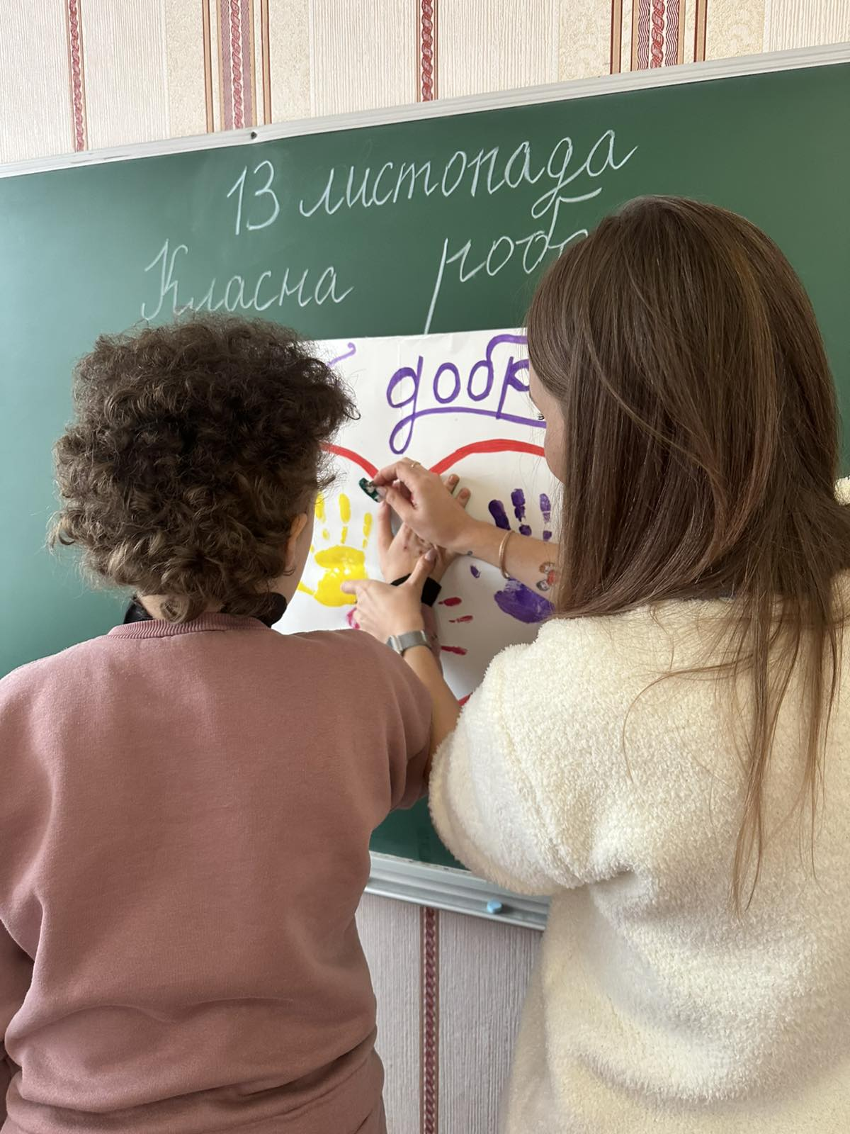
День Доброти

Slide 21
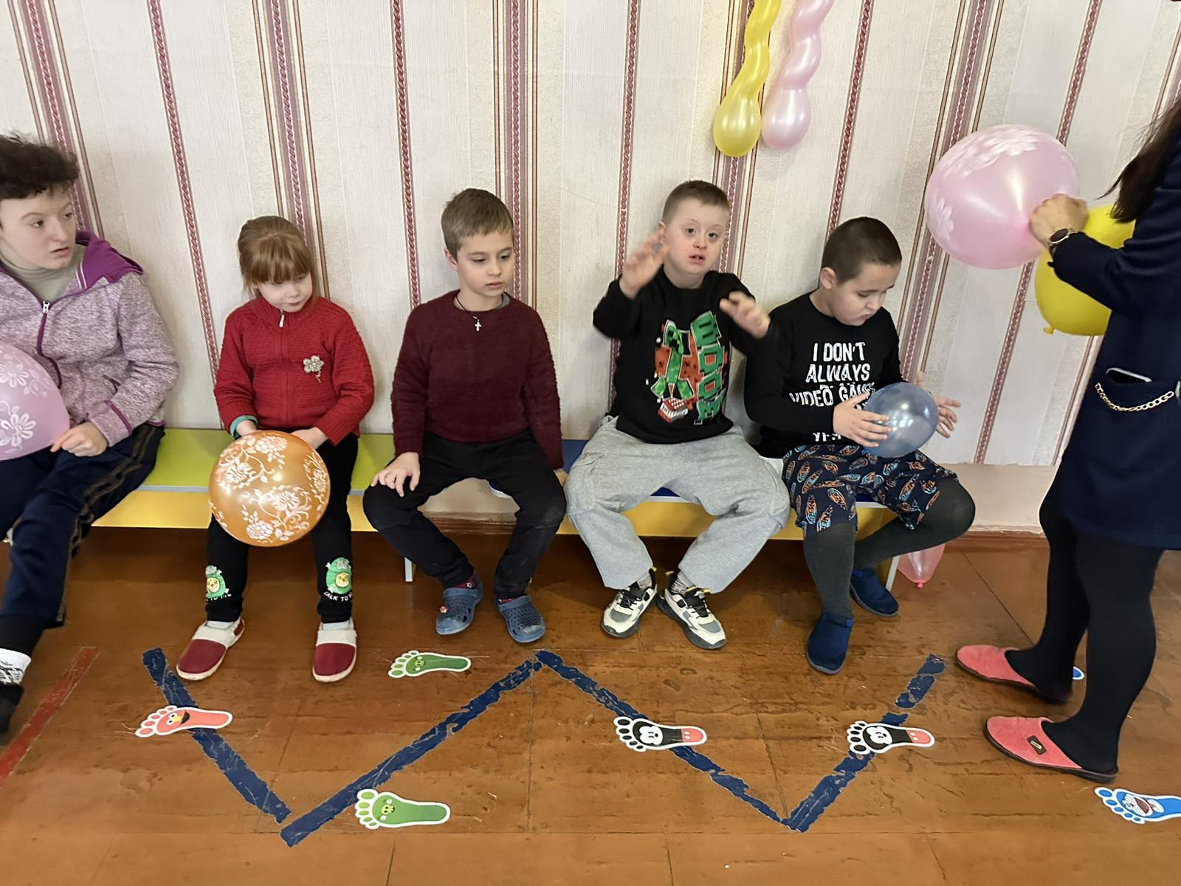
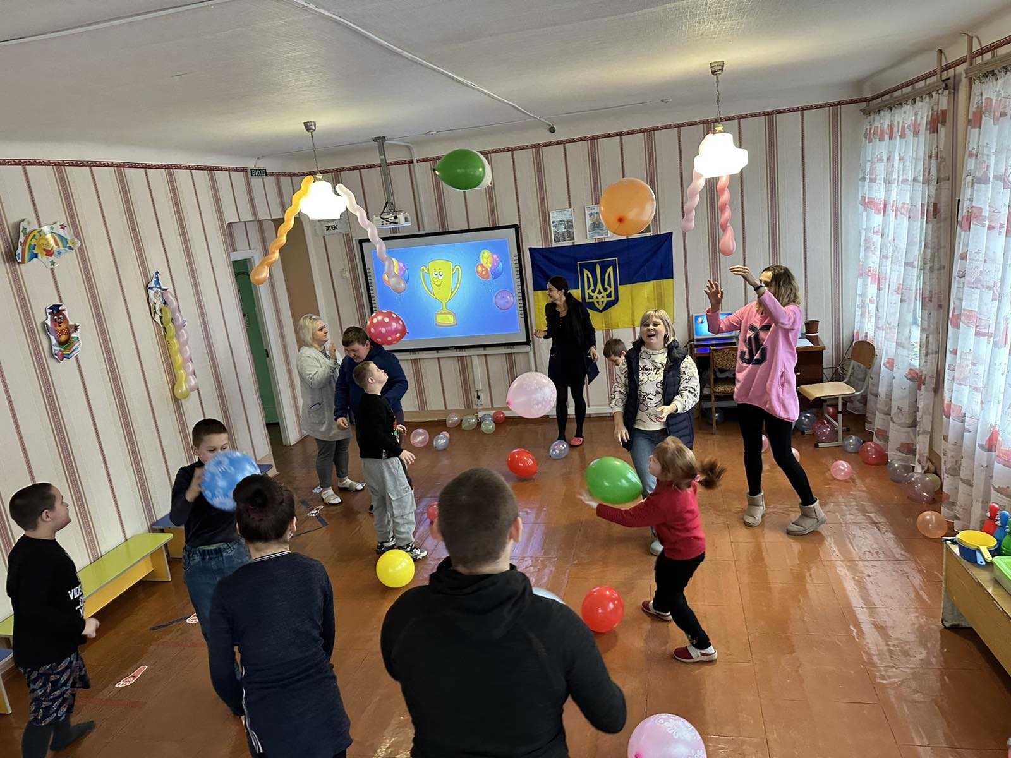
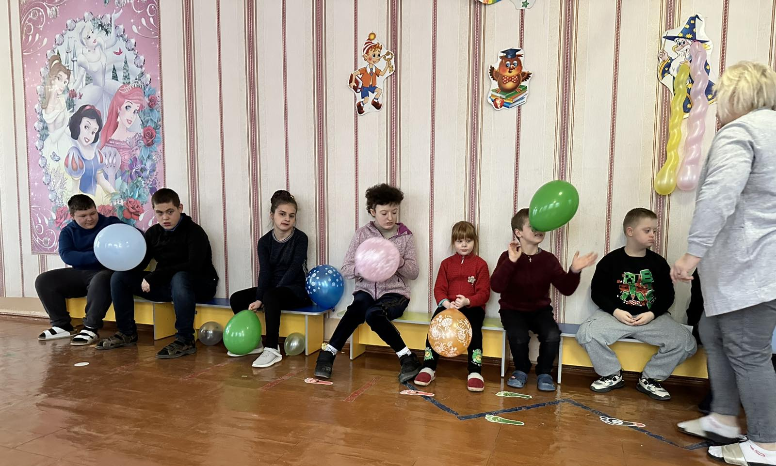
Свято «Кульки»

Slide 22
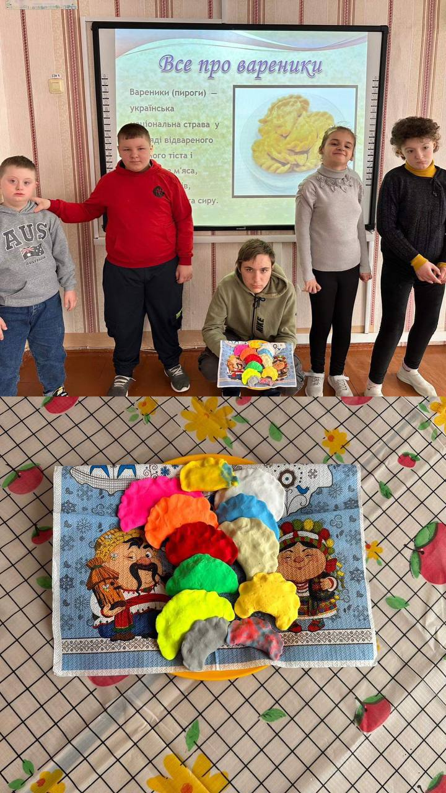
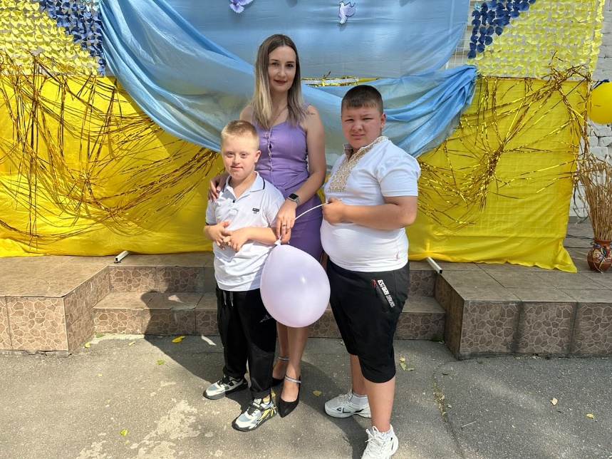
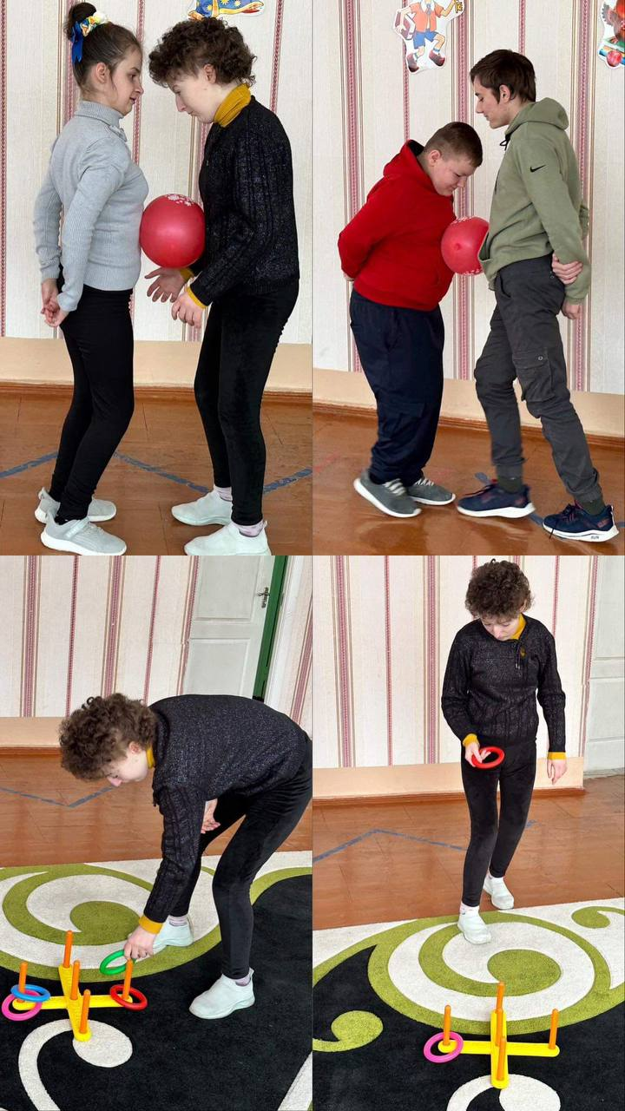
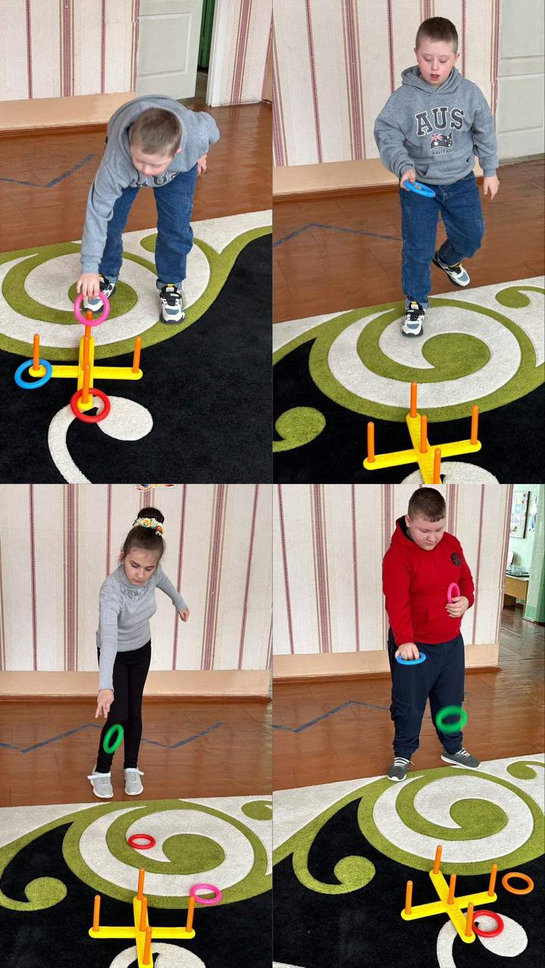
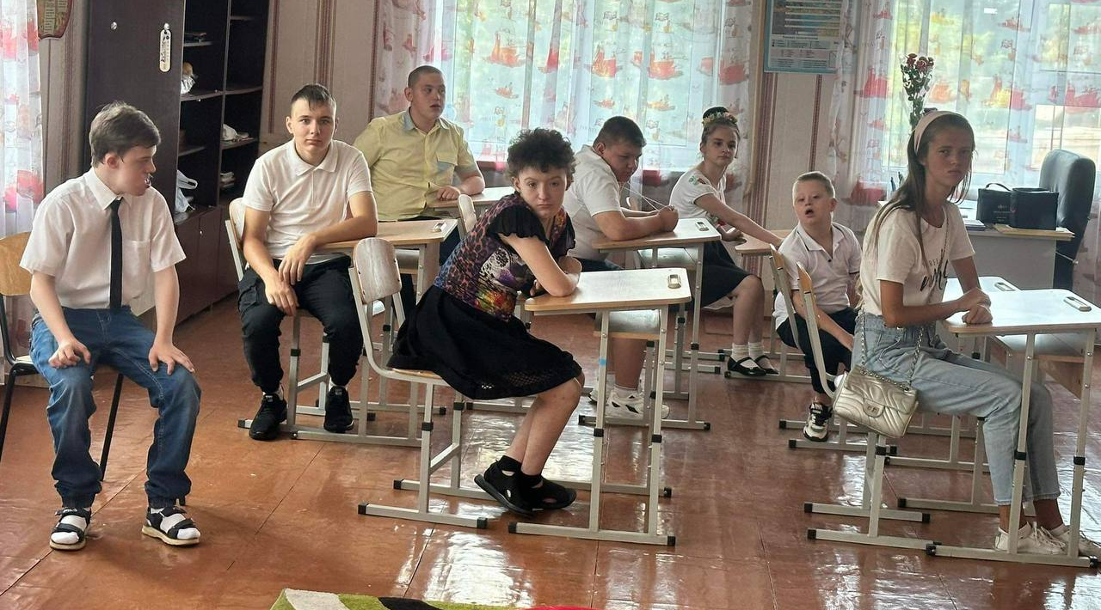

Slide 23
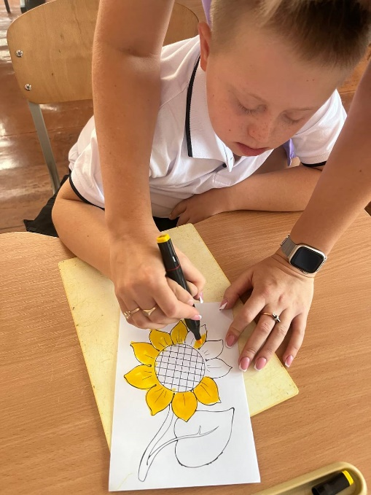
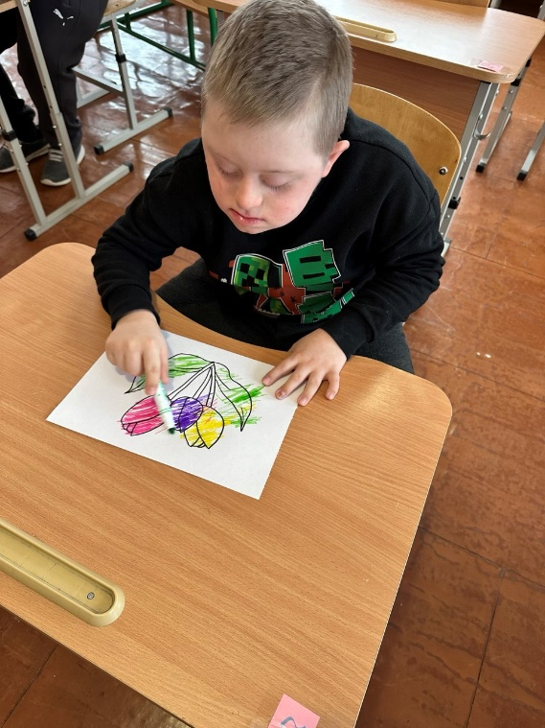
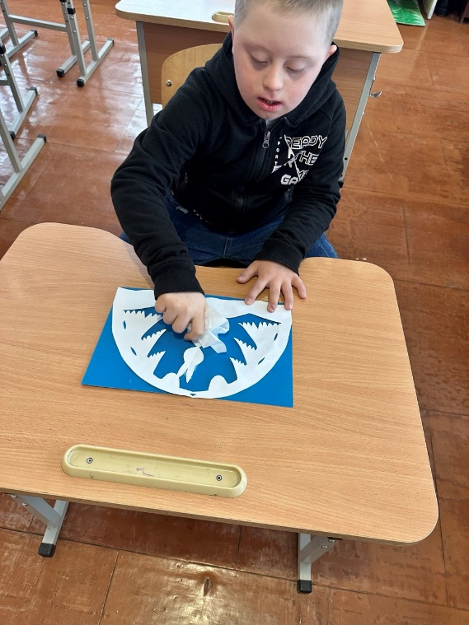
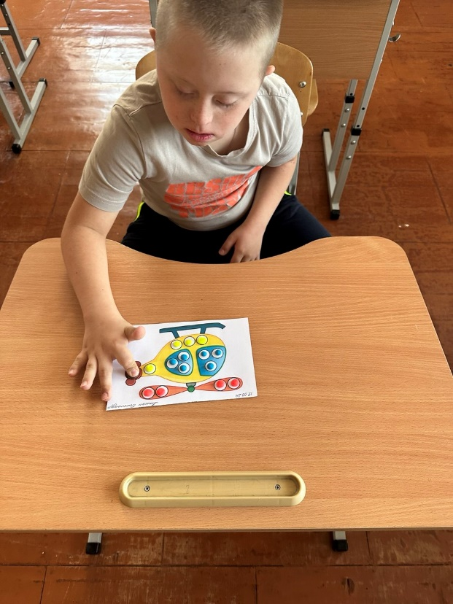
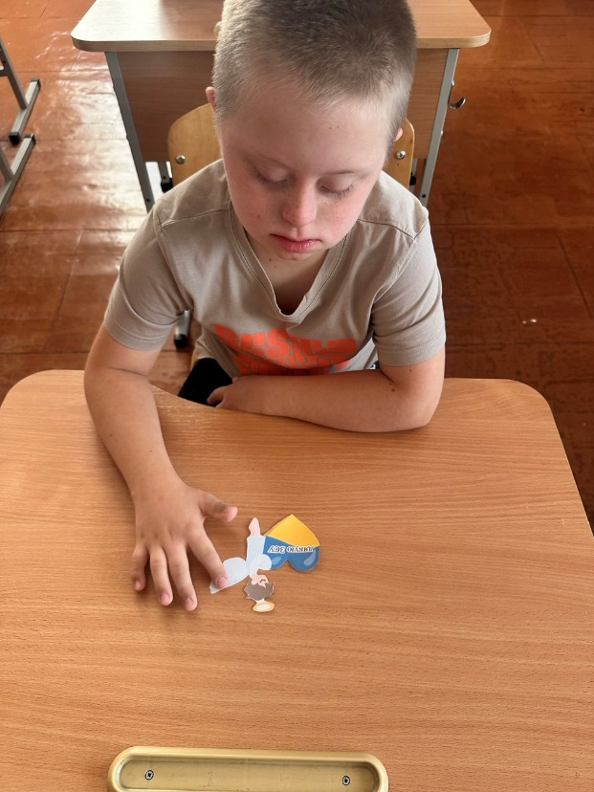
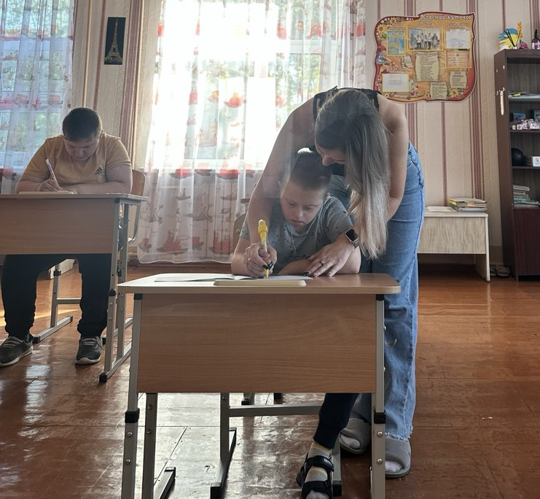

Slide 24
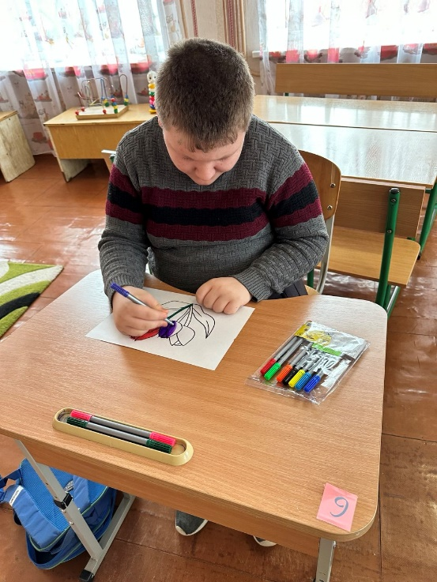
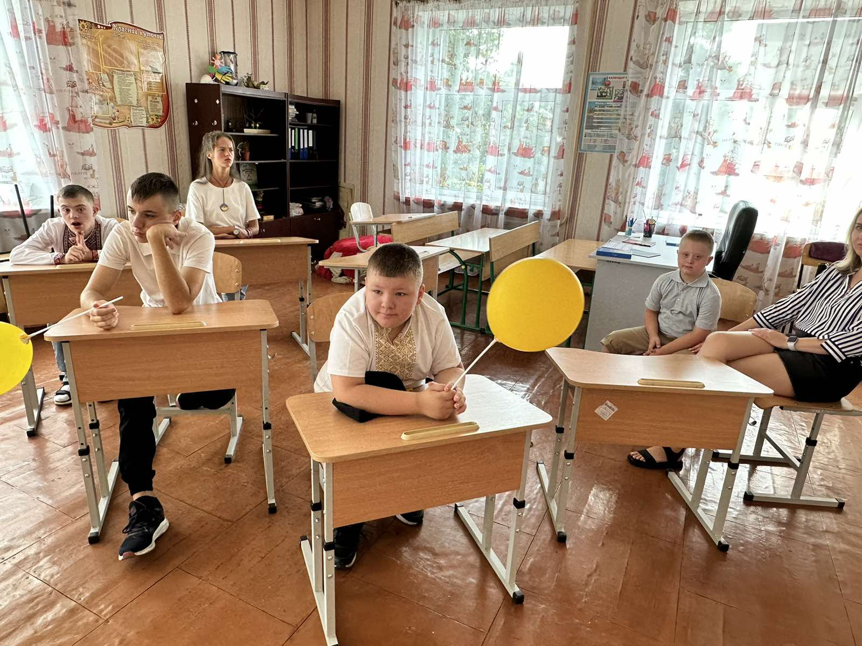
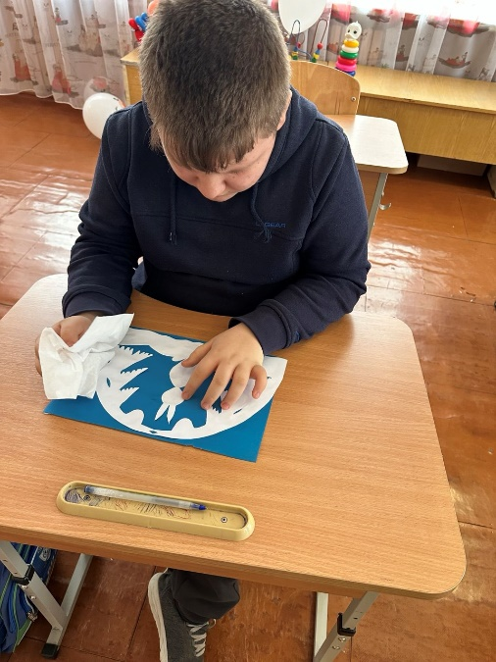

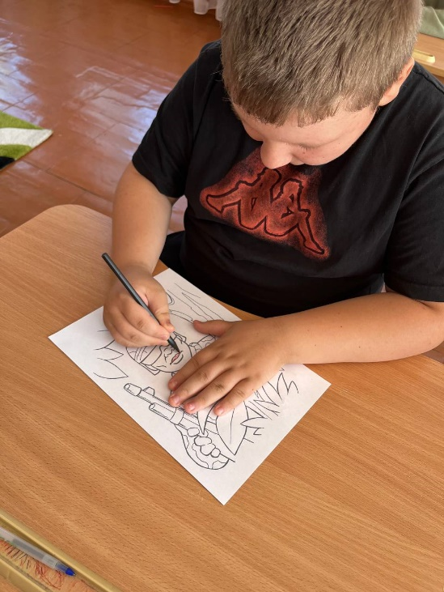
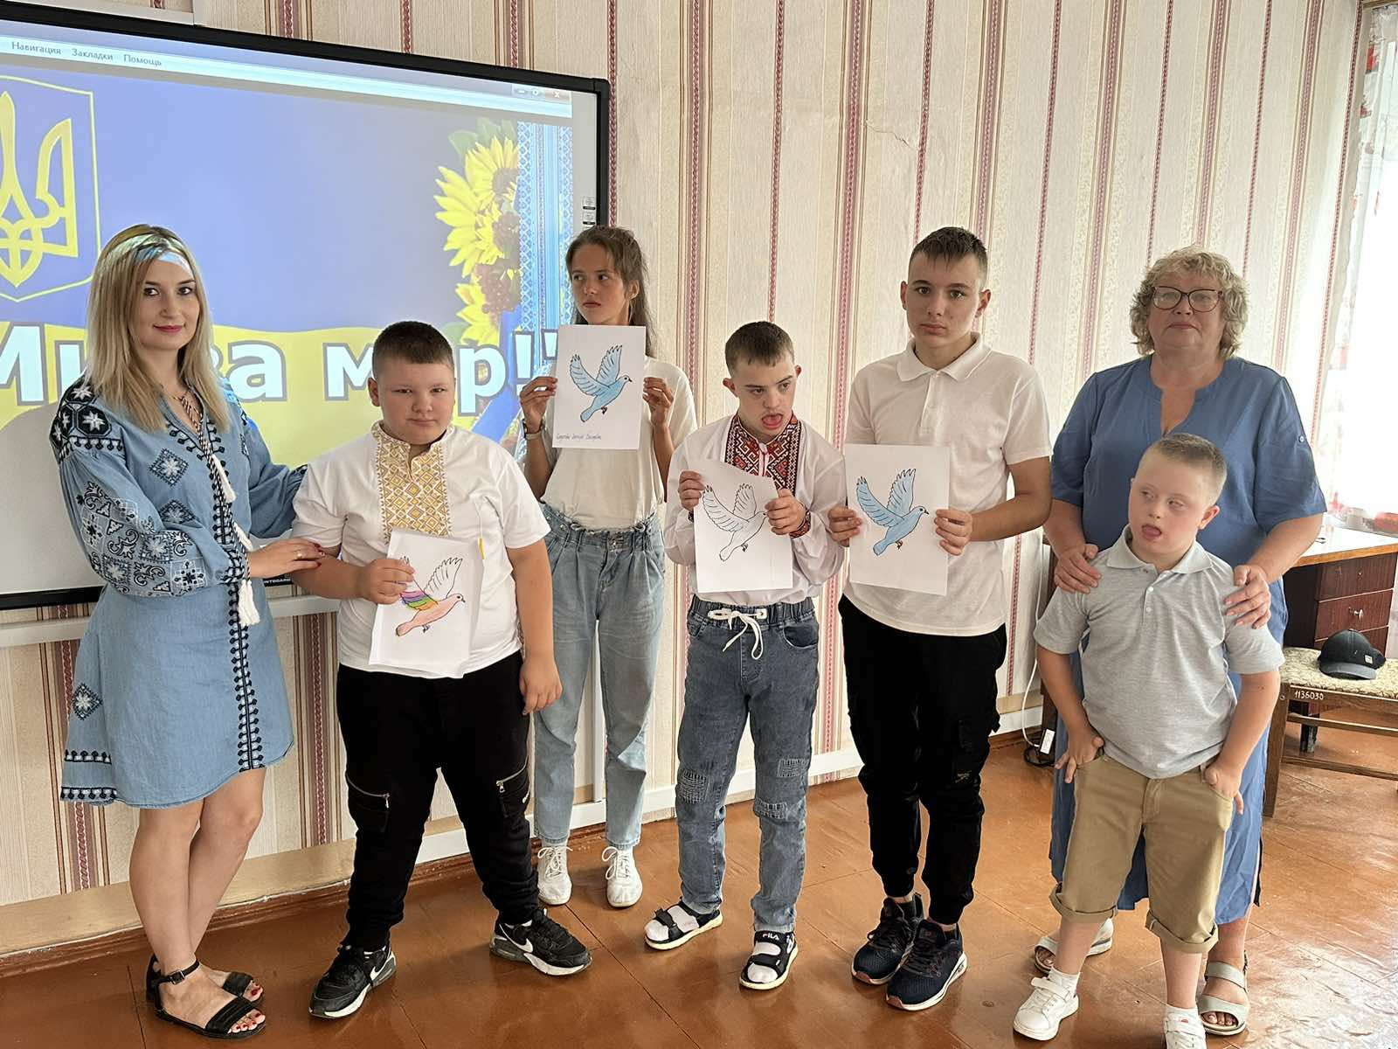

Slide 25
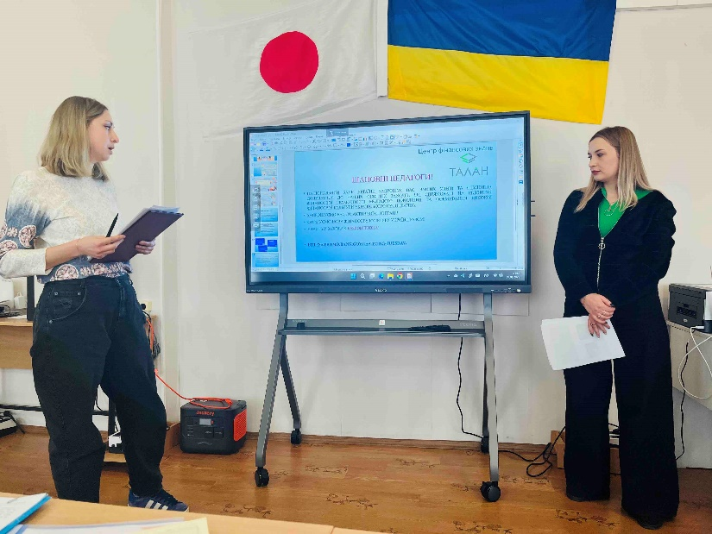
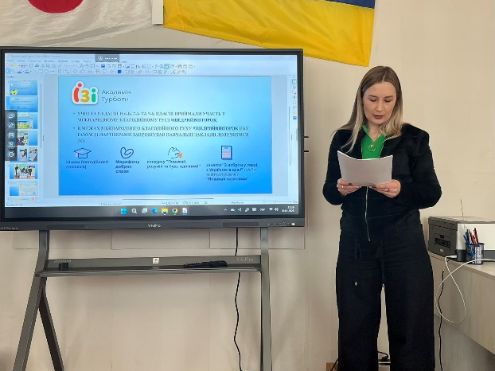
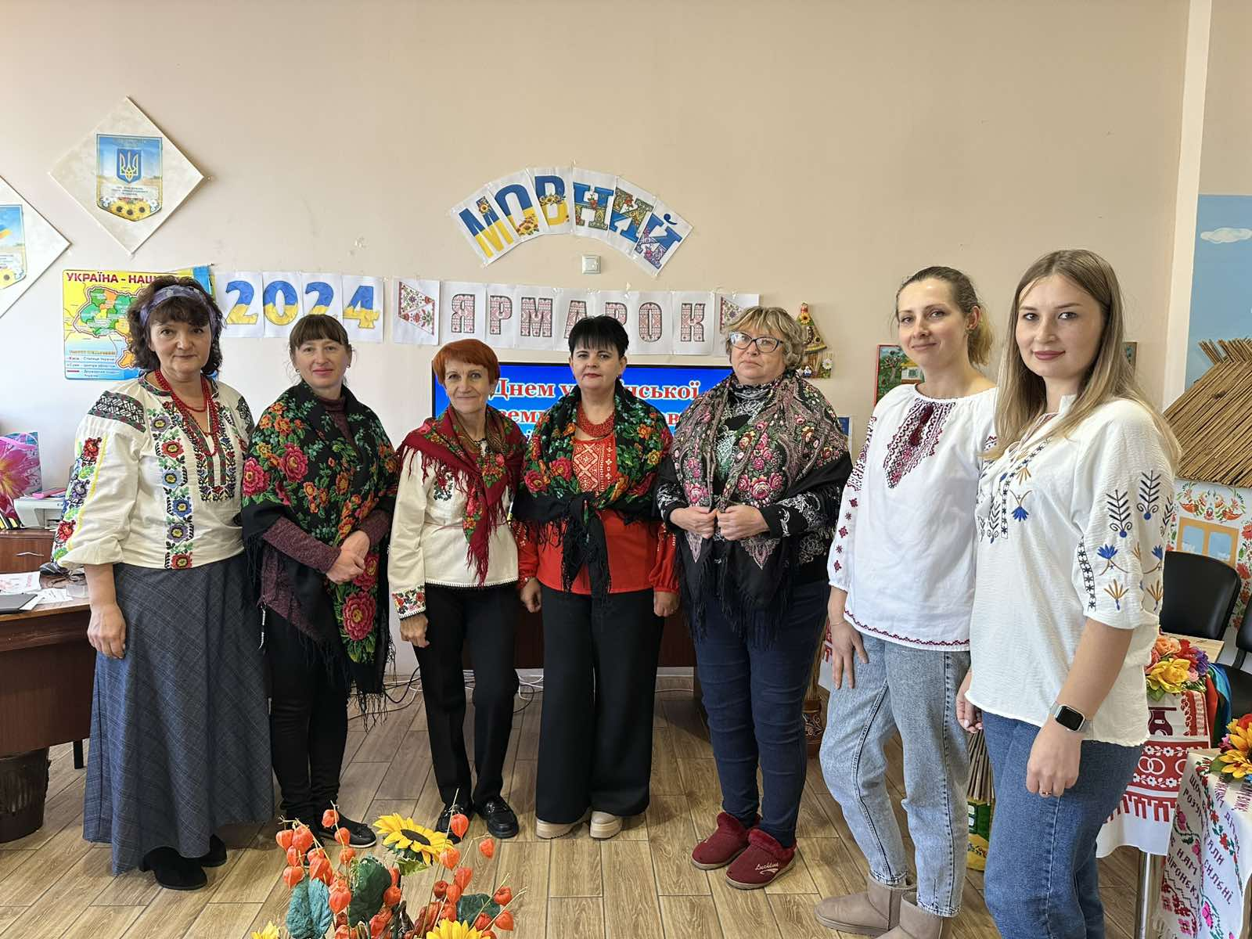
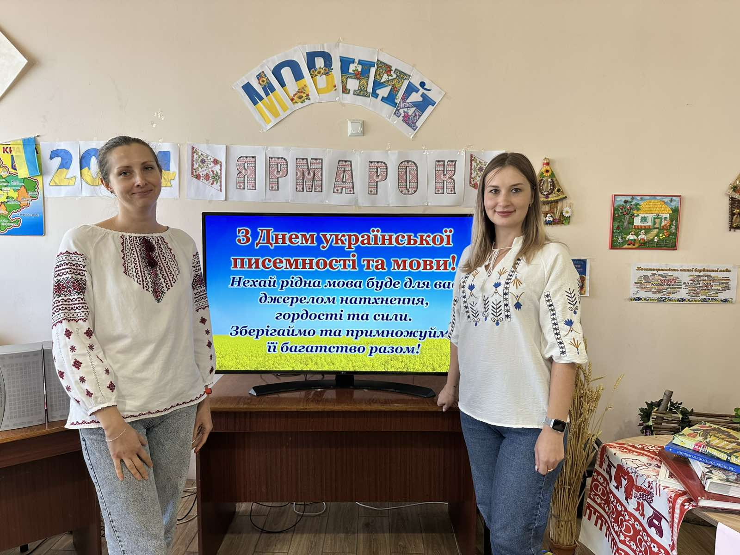
Участь в заходах закладу та педагогічних радах.

Slide 26
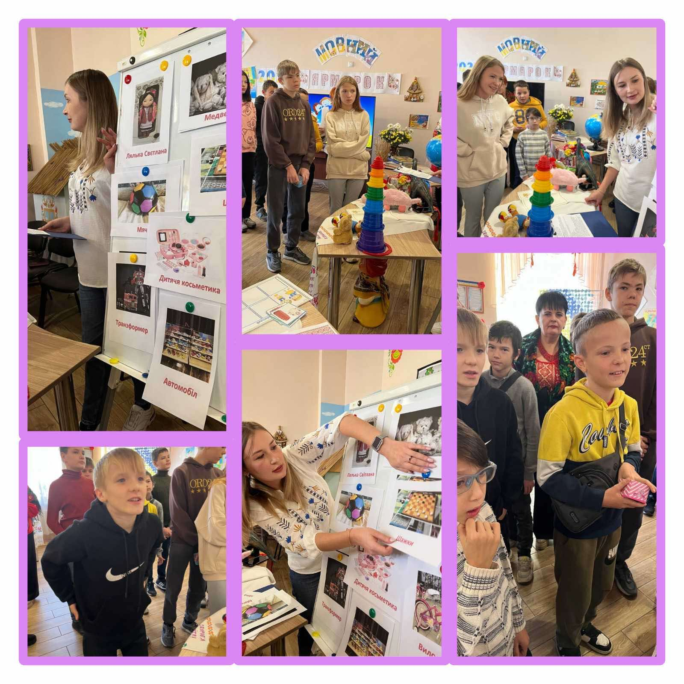
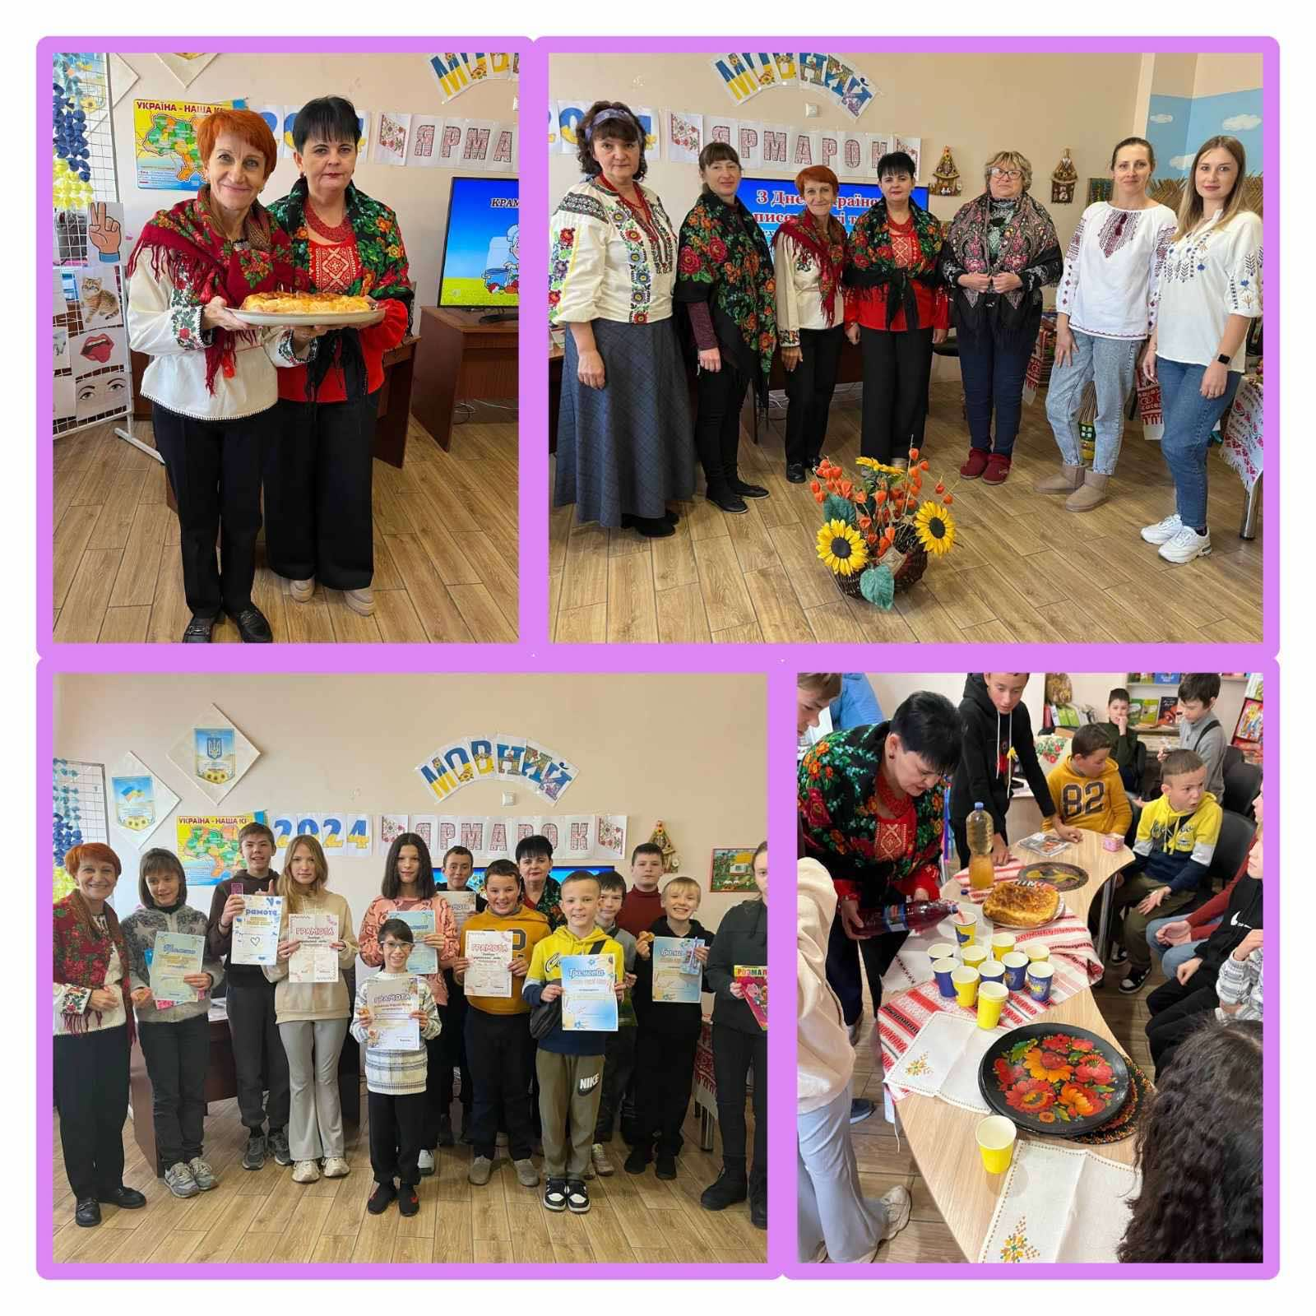

Slide 27


Хто не знає свого минулого, той не вартий свого майбутнього. Хто не шанує видатних людей свого народу, той сам не гідний пошани.
М. Рильський

Slide 28

Дякую за Увагу!

